Slide 1

Microsoft Teams User Group Berlin
7. Dezember 2023
Meetup #28

Slide 2

https://spirit21.com

Slide 3


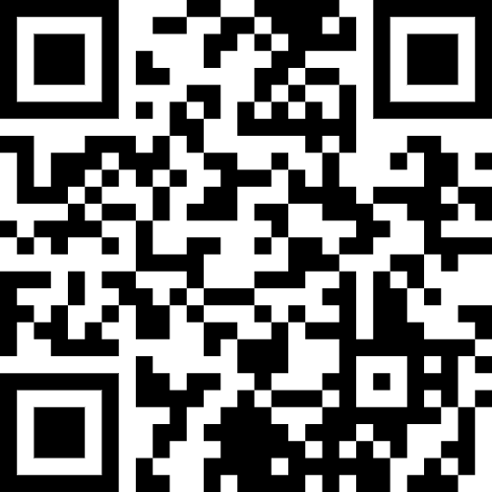
https://www.enowsoftware.com

Slide 4
Agenda
18:00 - 18:15 | Landing Zone
18:15 - 19:00 | Webinare mit Microsoft Teams (Premium) Thomas Stensitzki
19:15 - 19:45 | Microsoft Teams Neuigkeiten Thomas Stensitzki (@stensitzki, @stensitzki.bsky.social)
19:45 – 20:15 | Loop-Komponenten in Teams-Kanälen René Wasel (@ReneWasel, @renewasel.bsky.social)
 | Organisatorisches
Dieses Meeting wird aufgezeichnet und online auf YouTube bereitgestellt. This meeting will be recorded and made available online.

Slide 5
Webinare mit Microsoft Teams (Premium)
Thomas Stensitzki

Slide 6

Demo

Slide 7
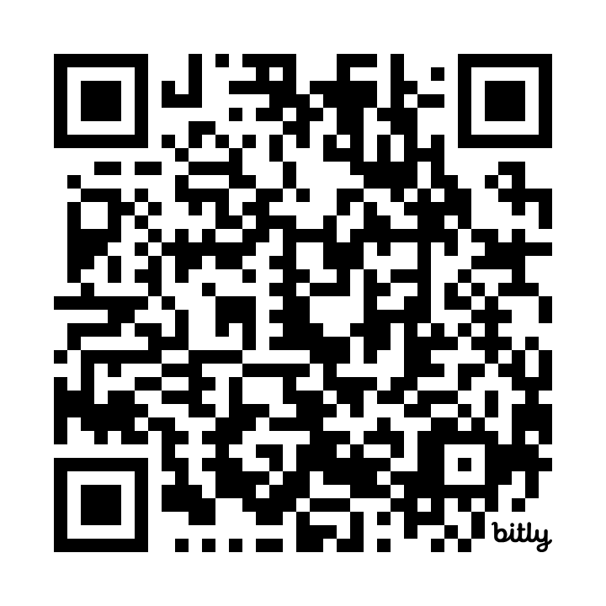
Webinar
https://events.teams.microsoft.com/event/c9997b77-ab31-479d-aab8-f90e43ac89b7@d320e379-89d3-4566-b834-6ca78a2f6399

Slide 8
Neues in Microsoft Teams Ankündigungen & Rollouts
Updates
Meetup #28 Thomas Stensitzki

Slide 9
Neuigkeiten in Microsoft Teams
Private Line
Microsoft Teams Voice isolation
Listen to Multiple Channels on Teams Walkie Talkie
Quick Conflict Peek when you RSVP on Calendar Event Detail page
Remove Activity Feed Item in New Teams

Slide 10
Private Line
Zusätzliche zweite (private) Rufnummer
Direkte Anrufmöglichkeit, vorbei an Stellvertretern, Administratoren oder Assistenten
Nur für eingehende Anrufe
Keine weiteren Einstellungen erforderlich, die Funktion ist nutzbar, sobald ausgerollt
Rollout ab Februar 2024

Slide 11
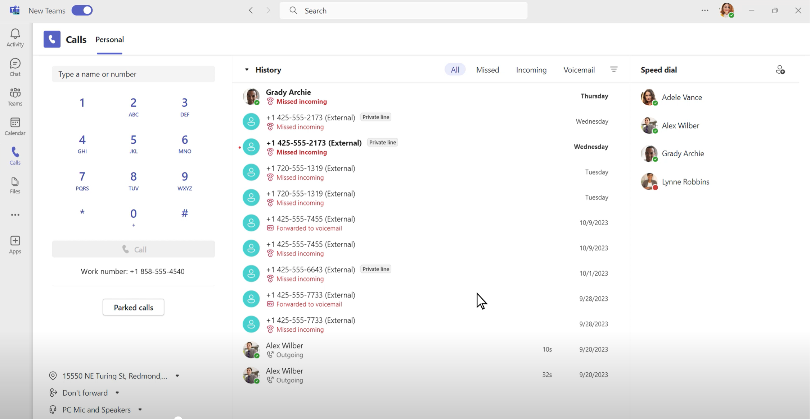
Private Line

Slide 12
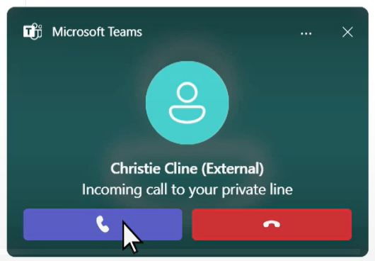
Private Line

Slide 13
Neuigkeiten in Microsoft Teams
Private Line
Microsoft Teams Voice isolation
Listen to Multiple Channels on Teams Walkie Talkie
Quick Conflict Peek when you RSVP on Calendar Event Detail page
Remove Activity Feed Item in New Teams

Slide 14
Microsoft Teams Voice isolation
KI-basierte Filterung von Hintergrundgeräuschen auf Basis des persönlichen Sprachprofils
Automatisch aktiviert, sobald im Mandanten verfügbar
Anwender müssen aktiv ein Sprachprofil über den Teams-Client einrichten
Einstellung über Set-CsTeamsMeetingPolicy

Slide 15
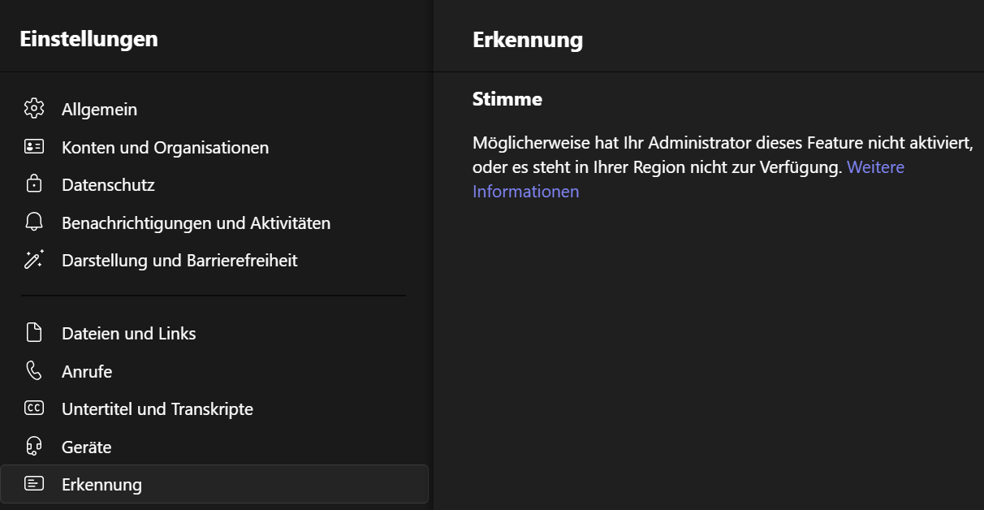
Microsoft Teams Voice isolation

Slide 16
Neuigkeiten in Microsoft Teams
Private Line
Microsoft Teams Voice isolation
Listen to Multiple Channels on Teams Walkie Talkie
Quick Conflict Peek when you RSVP on Calendar Event Detail page
Remove Activity Feed Item in New Teams

Slide 17
Listen to Multiple Channels on Teams Walkie Talkie
Automatischen Zuhören in den favorisierten Kanälen
Kein manueller Wechsel der Kanäle erforderlich
Kanäle müssen "gepinnt" sein
Weitere Informationen

Slide 18
Neuigkeiten in Microsoft Teams
Private Line
Microsoft Teams Voice isolation
Listen to Multiple Channels on Teams Walkie Talkie
Quick Conflict Peek when you RSVP on Calendar Event Detail page
Remove Activity Feed Item in New Teams

Slide 19
Neuigkeiten in Microsoft Teams
Private Line
Microsoft Teams Voice isolation
Listen to Multiple Channels on Teams Walkie Talkie
Quick Conflict Peek when you RSVP on Calendar Event Detail page
Remove Activity Feed Item in New Teams

Slide 20
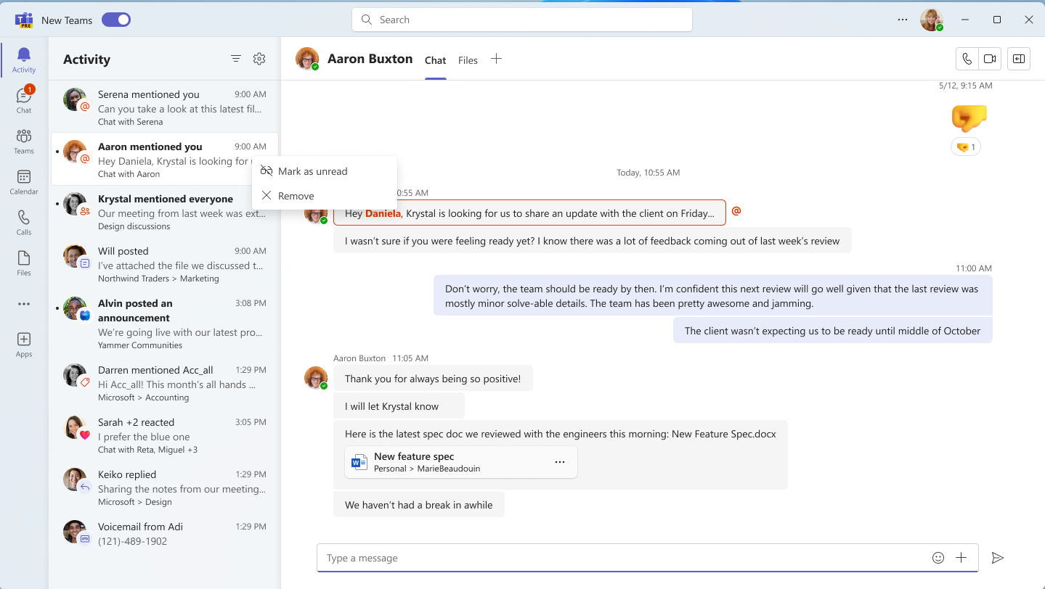
Remove Activity Feed Item in New Teams

Slide 21
Neues in Microsoft Teams Ankündigungen & Rollouts für Admins
Updates
Meetup #28 Thomas Stensitzki

Slide 22
Neuigkeiten in Microsoft Teams für Admins
Tags management settings now include option to exclude / include guests
Collaborative Notes in Channel Meetings
New Shared display mode for BYOD meeting rooms
Microsoft Graph Virtual Appointment SMS API Beta Launch
Teams app on Teams Rooms on Android and paired Touch Consoles to be updated in sync
Teams Phone and Teams Rooms licenses in device store
General availability of new Teams on web for Edge and Chrome

Slide 23
Tags management settings now include option to exclude / include guests
Tag-Verwaltung wird um eine zusätzliche Option ergänzt
Gäste können mit der zusätzlichen Option Tags verwalten
Bisher
"Microsoft Standard"
"Teambesitzer"
"Teambesitzer/-mitglieder"
Neue Option
"Teambesitzer/-mitglieder und Gäste"
Weitere Informationen

Slide 24
Neuigkeiten in Microsoft Teams für Admins
Tags management settings now include option to exclude / include guests
Collaborative Notes in Channel Meetings
New Shared display mode for BYOD meeting rooms
Microsoft Graph Virtual Appointment SMS API Beta Launch
Teams app on Teams Rooms on Android and paired Touch Consoles to be updated in sync
Teams Phone and Teams Rooms licenses in device store
General availability of new Teams on web for Edge and Chrome

Slide 25
Collaborative Notes in Channel Meetings
Finale Abschaltung der Wiki-basierten Notizen
Microsoft Loop-basierte Agenda, Notizen und Aufgaben
Nur verfügbar im neuen Teams Client
Noch nicht verfügbar in Teams EDU
Set-SPOTenant -IsCollabMeetingNotesFluidEnabled
Weitere Informationen

Slide 26
Neuigkeiten in Microsoft Teams für Admins
Tags management settings now include option to exclude / include guests
Collaborative Notes in Channel Meetings
New Shared display mode for BYOD meeting rooms
Microsoft Graph Virtual Appointment SMS API Beta Launch
Teams app on Teams Rooms on Android and paired Touch Consoles to be updated in sync
Teams Phone and Teams Rooms licenses in device store
General availability of new Teams on web for Edge and Chrome

Slide 27
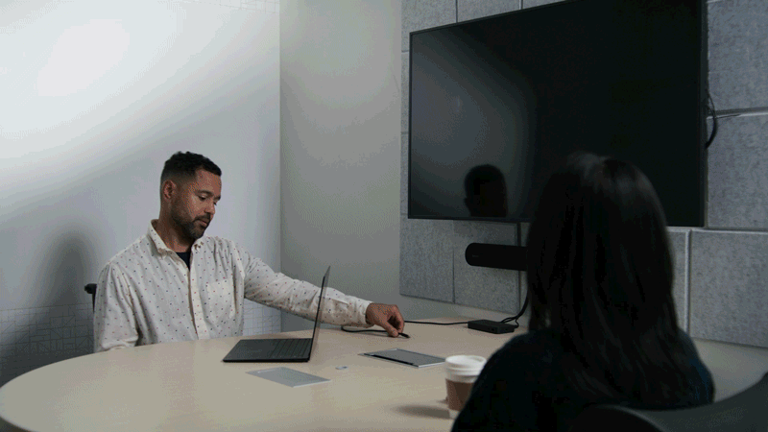
New Shared display mode for BYOD meeting rooms
Pop-Out View-Only Ansicht des Teams Meetings (Stage) zur Anzeige auf einem separaten Bildschirm

Slide 28
Neuigkeiten in Microsoft Teams für Admins
Tags management settings now include option to exclude / include guests
Collaborative Notes in Channel Meetings
New Shared display mode for BYOD meeting rooms
Microsoft Graph Virtual Appointment SMS API Beta Launch
Teams app on Teams Rooms on Android and paired Touch Consoles to be updated in sync
Teams Phone and Teams Rooms licenses in device store
General availability of new Teams on web for Edge and Chrome

Slide 29
Microsoft Graph Virtual Appointment SMS API Beta Launch
MS Graph API-Zugriff zum Versand von SMS-Erinnerung für die Teilnahme an virtuellen Terminen
Teilnehmende können den Empfang von SMS-Nachrichten steuern
START / STOP
Aktuell (noch) eingeschränkt auf US-Rufnummern

Slide 30
Neuigkeiten in Microsoft Teams für Admins
Tags management settings now include option to exclude / include guests
Collaborative Notes in Channel Meetings
New Shared display mode for BYOD meeting rooms
Microsoft Graph Virtual Appointment SMS API Beta Launch
Teams app on Teams Rooms on Android and paired Touch Consoles to be updated in sync
Teams Phone and Teams Rooms licenses in device store
General availability of new Teams on web for Edge and Chrome

Slide 31
Teams Phone and Teams Rooms licenses in device store
Erwerb von Teams Rooms und Teams Phone Lizenzen in Store des Teams Admin Center
Nur verfügbar für Globale Administratoren

Slide 32
Neuigkeiten in Microsoft Teams für Admins
Tags management settings now include option to exclude / include guests
Collaborative Notes in Channel Meetings
New Shared display mode for BYOD meeting rooms
Microsoft Graph Virtual Appointment SMS API Beta Launch
Teams app on Teams Rooms on Android and paired Touch Consoles to be updated in sync
Teams Phone and Teams Rooms licenses in device store
General availability of new Teams on web for Edge and Chrome

Slide 33
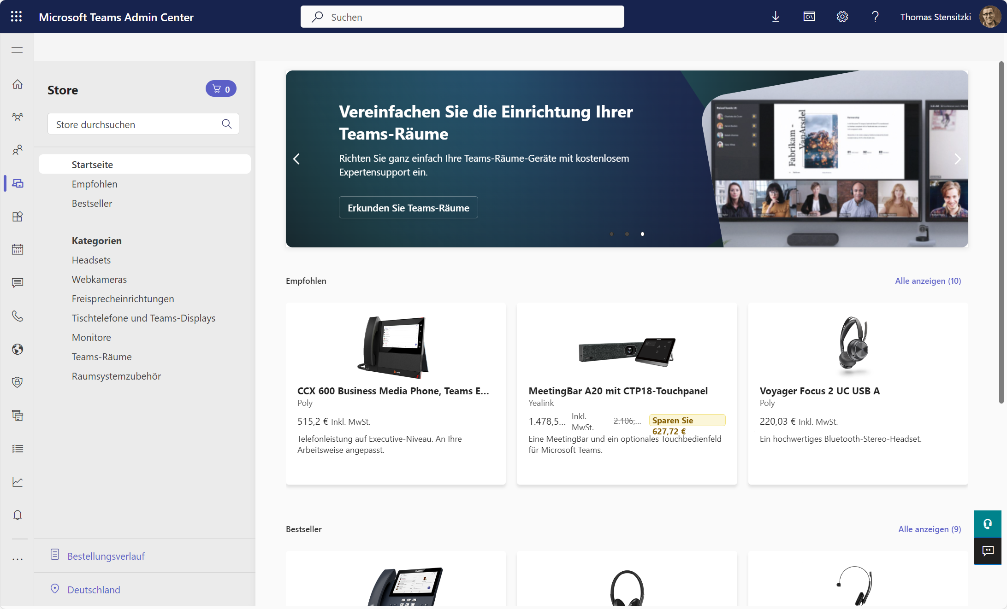
Teams Phone and Teams Rooms licenses in device store

Slide 34
Neuigkeiten in Microsoft Teams für Admins
Tags management settings now include option to exclude / include guests
Collaborative Notes in Channel Meetings
New Shared display mode for BYOD meeting rooms
Microsoft Graph Virtual Appointment SMS API Beta Launch
Teams app on Teams Rooms on Android and paired Touch Consoles to be updated in sync
Teams Phone and Teams Rooms licenses in device store
General availability of new Teams on web for Edge and Chrome

Slide 35
Loop-Komponenten mit Microsoft Teams
René Wasel

Slide 36
Offene Teams Sprechstunde

Slide 37
Themen

Slide 38
Microsoft Teams – Links
What’s New in Microsoft Teams | Microsoft Ignite 2023
What’s New in Microsoft Teams for Education | November 2023
Microsoft Teams Blog
Microsoft Teams Community Blog
Microsoft Teams Feedback Portal

Slide 39
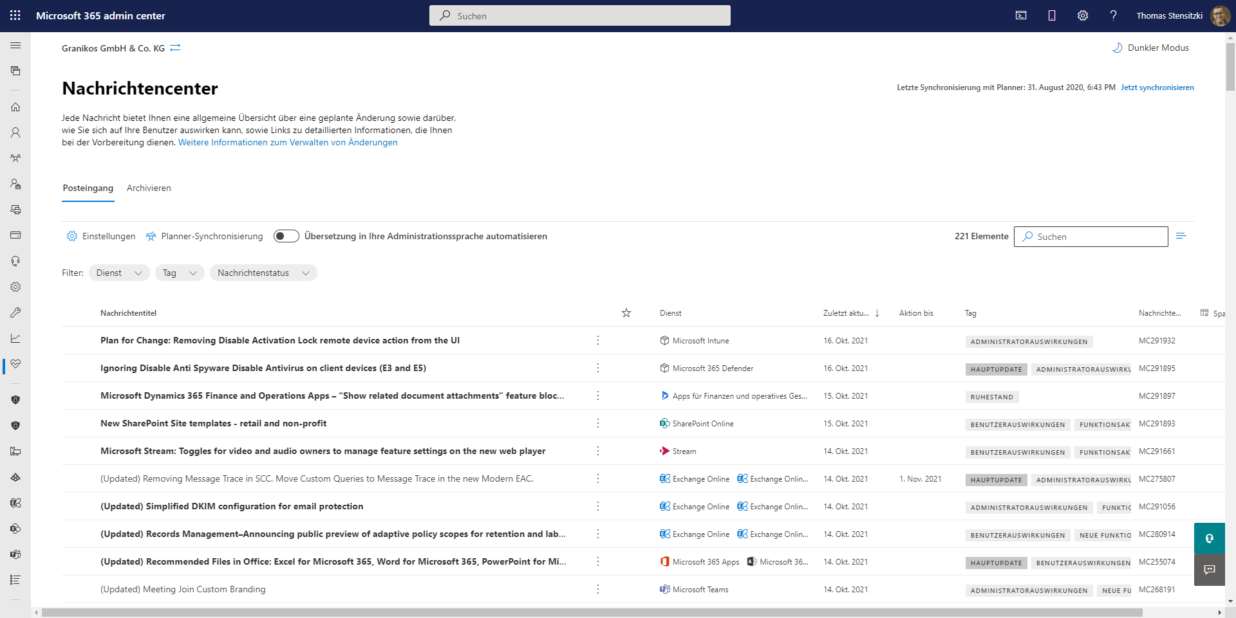
https://admin.microsoft.com/#/MessageCenter

Slide 40
Organisatorisches

Slide 41
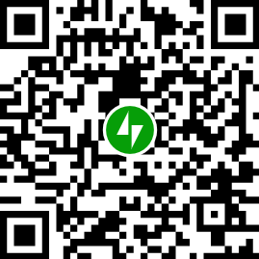
Organisatorisches
Microsoft Community Tenant für User Groups
Teilnahme als Microsoft 365 Gast
Anmeldung: https://go.granikos.eu/TeamsUGForm
Teams Meeting Teilnahme-Link
https://teamsusergroup.berlin/meetup
Teams User Group Aufzeichnungen
https://teamsusergroup.berlin/video
Teams User Group bei Bluesky
teamsugberlin.bsky.social

Slide 42
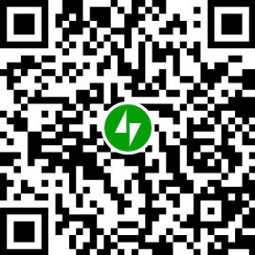
Vielen Dank für eure Teilnahme!
Das nächste Meetup:
→ 22. Februar 2024
https://TeamsUserGroup.Berlin/register
Spread the Word!
#TeamsUGBerlin
Aufzeichnungen unserer Meetups sind im Community Team und bei YouTube verfügbar Präsentationen sind als PPTX im Community Mandanten verfügbar

Slide 43
Offene Diskussion

